Slide 1
LISBOA

Slide 2
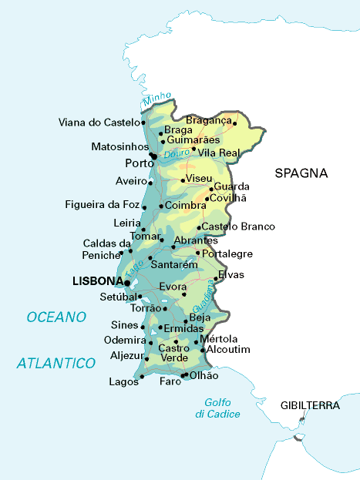
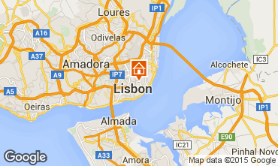
POSIZIONE
La città è situata sul fiume Tago. Le due sponde del fiume sono collegate da due grandi ponti, il ponte 25 aprile inaugurato nel 1996 e il ponte Vasco da Gama, inaugurato nel 1998 in occasione dell’ esposizione universale Expo ‘98. In quell’occasione si sono celebrati i 500 anni della scoprta del paesaggio marittimo per l’India da parte del navigatore Vasco da Gama.

Slide 3
COME RAGGIUNGERE LISBONA
Tramite RYANAIR con la tratta Ciampino-Lisbona (decisamente l’opzione più economica).
Oppure in casi di necessità estremi con voli che prevedono scali con la compagnia di bandiera TAP (molto costosa) o anche Iberia (altrettanto costosa).
Una volta arrivati all’aeroporto di Lisbona, situato nel bel mezzo della città, potete sia prendere la metro (è veramente facile capire come funziona) sia un taxi, stabilendo il prezzo prima di partire.

Slide 4
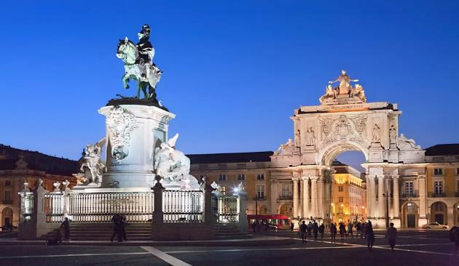
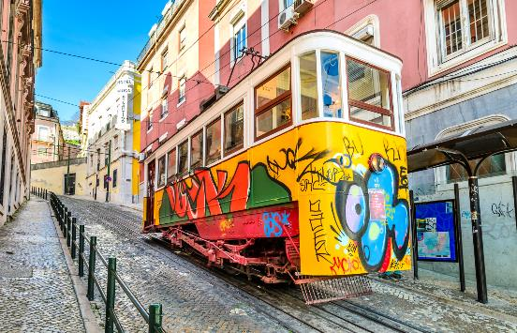

Slide 5
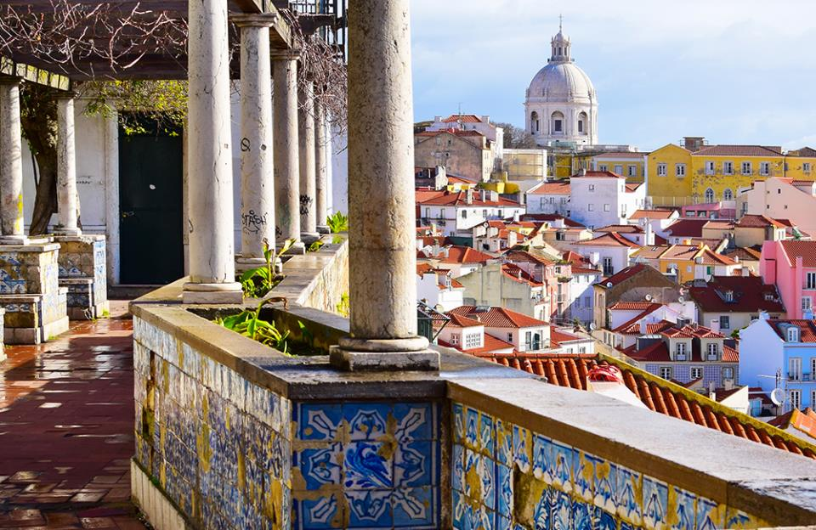

Slide 6
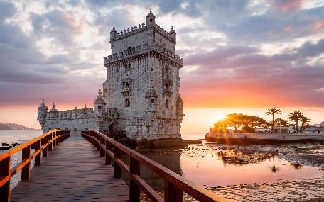
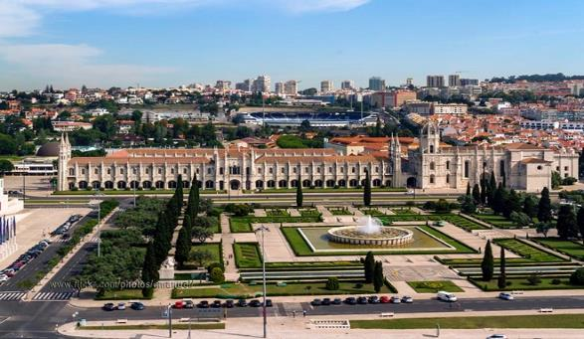
DA NON PERDERE
Torre di Belém, Belém
Mosteiro Dos Jeronimos, Belém

Slide 7
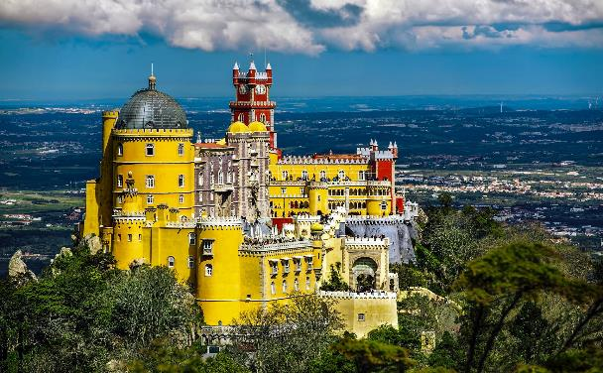
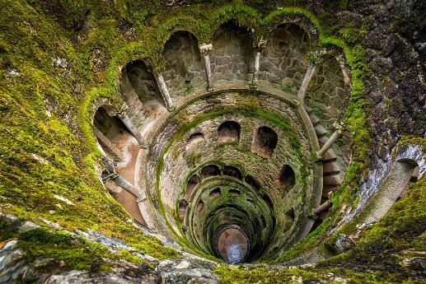
Palacio Nacional da Pena,
Sintra
Quinta da Regaleira,
Sintra

Slide 8
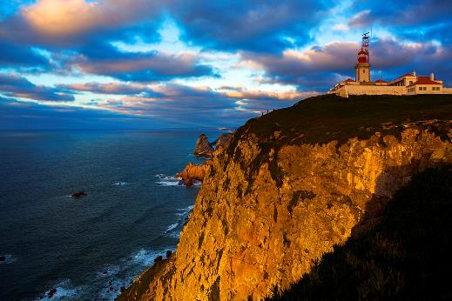
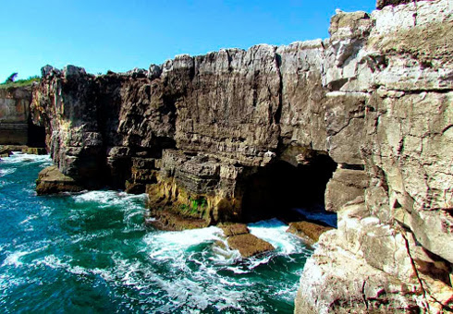
Cabo Da Roca
Boca do Inferno

Slide 9
HOUSING
Uniplaces.com (è il portale più sicuro e utilizzato, state attenti però, non dovete farvi fregare: guardate il prezzo ma anche le condizioni della stanza!!)
Erasmusu.com
Studentmundial.com
Bquarto.pt
Livinlisbon
NB: IMPORTANTE MUOVERSI PER TEMPO NELLA RICERCA DELLA STANZA, CI SONO PERSONE CHE SONO RIMASTE IN OSTELLO PER TUTTA LA DURATA DEL SOGGIORNO!!

Slide 10
TRANSPORTATION
Autobus
Metro (il trasporto pubblico più utilizzato, funziona benissimo e copre tutta la città)
Tram
Funicolari
Ascensori (credetemi, ce n’è bisogno!!!)
Treni Urbani (per andare a Belém, ad esempio)
Taxi (non consigliati ma costano comunque poco rispetto a Roma)
NB: CONVIENE FARSI LA COSIDDETTA “LISBOA VIVA CARD-SUB23”, INFATTI SE HAI MENO DI 23 ANNI, RICEVI UNO SCONTO SULLA TARIFFA MENSILE (STIAMO SUI 27 EURO)

Slide 11
UNIVERSIDADE NOVA DE LISBOA
SBE
http://www.novasbe.unl.pt

Slide 12
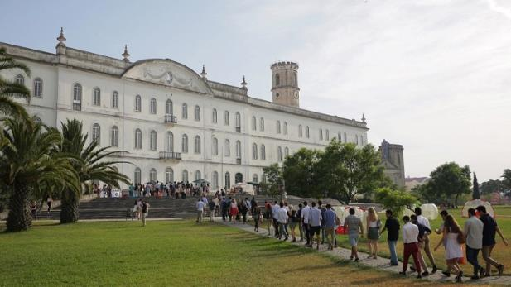
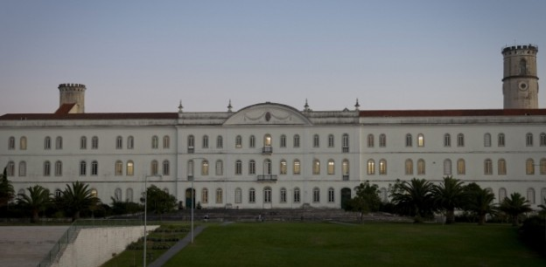
Campus Campolide
(il prossimo anno si sposta a Carcavelos)

Slide 13
FINANCIAL TIMES RANKINGS
Business School (2017 Results): 25° in Europe
The Lisbon MBA International (2017 Results): 85° Worldwide
International Masters in Finance (2017 Results): 19° Worldwide
International Masters in Management (2017 Results): 17° Worldwide
CEMS Masters in International Management (2017 Results): 17° Worldwide
Non è il classico Erasmus in cui ti puoi solo divertire…
SE NON STUDI, NON PASSI GLI ESAMI!

Slide 14
TO SUM UP
Università davvero prestigiosa, che sicuramente fa sì che il tuo curriculum “stand out”
Città a dir poco meravigliosa
Cibo superlativo (una cena completa di pesce o carne al ristorante ti costa intorno ai 10 euro!!!!)
Clima da far invidia: in sei mesi ho visto la pioggia 4 volte. La normalità per loro è non avere neanche una nuvola in cielo!
Vita notturna ce n’è quanta ne vuoi, non solo il weekend, ma tutti i giorni della settimana!

Slide 15
BUON VIAGGIO
Cecilia Mazzarotto
ceci.mazzarotto@tiscali.it

